Slide 1



Det er vel nok natur?
Arendalsuka 13.08.2024
Vigdis Vandvik
@vvandvik
Notes:
Kjære Vigdis!
Jeg håper alt er vel og at sommeren var god for deg!
Vi gleder oss til å ha deg med på Arendalsuka i det felles arrangementet som Kommunalbanken og Klimastiftelsen har: - Det er vel nok natur?
Tusen takk for at du stiller!
Arrangementet skal foregå tirsdag 13. august på Langbryggen 15. Det starter kl. 09 og er ferdig rett før kl. 10. Det er prima om du dukker opp senest kl. 08.45 slik at vi får "mygget deg opp" i god tid mm.
Noen praktiske spørsmål:
Vi har satt av 24 minutter til deg i programmet, og som avtalt presenteres innlegget ditt slik: Hva er det som står på spill og hva risikerer vi å tape ved å fortsette som før? Hvordan bør lokalpolitikere fremover håndtere konflikter som oppstår mellom naturhensyn og ønsket vekst og utvikling? Det er helt supert om du har nettopp de lokale politikerne ekstra i bakhodet under innledningen. Og: Kan du sende meg presentasjonen din innen kl. 14 dagen før arrangementet?
Vi pleier å legge ut presentasjonene sammen med opptaket i etterkant. Er dette OK for deg?
Har du overnatting? Hvis ikke går det an for deg å sove i hytta mi i Homborsund der jeg skal holde hus. (Ulempen med dette er at det er 30 - 35 min. å kjøre dit fra Arendal, men da vet du iallfall at det er rom der hvis behov og du er mer enn hjertelig velkommen.)
Bare ring meg hvis det er noe som helst, Vigdis, jeg treffes på 97671822.
Vedlagt finner du også programmet for arrangementet.
Beste hilsener
Anne Jortveit
Norsk klimastiftelse

Slide 2
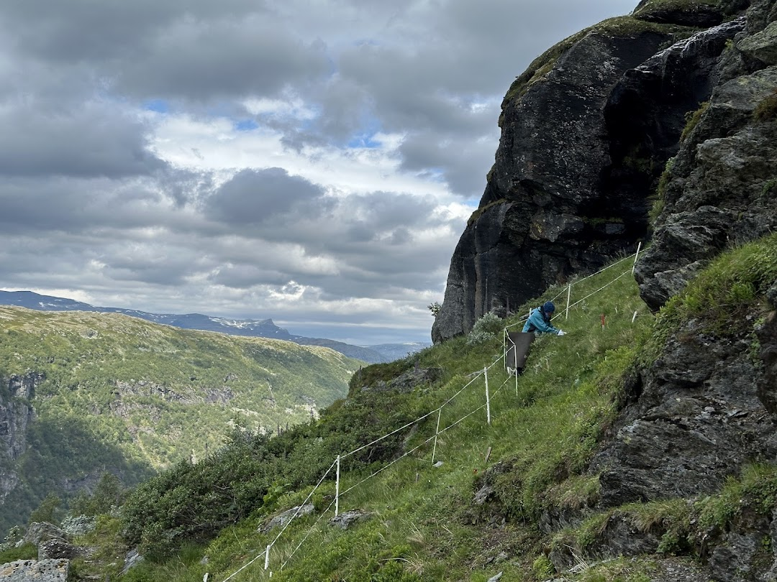

Slide 3
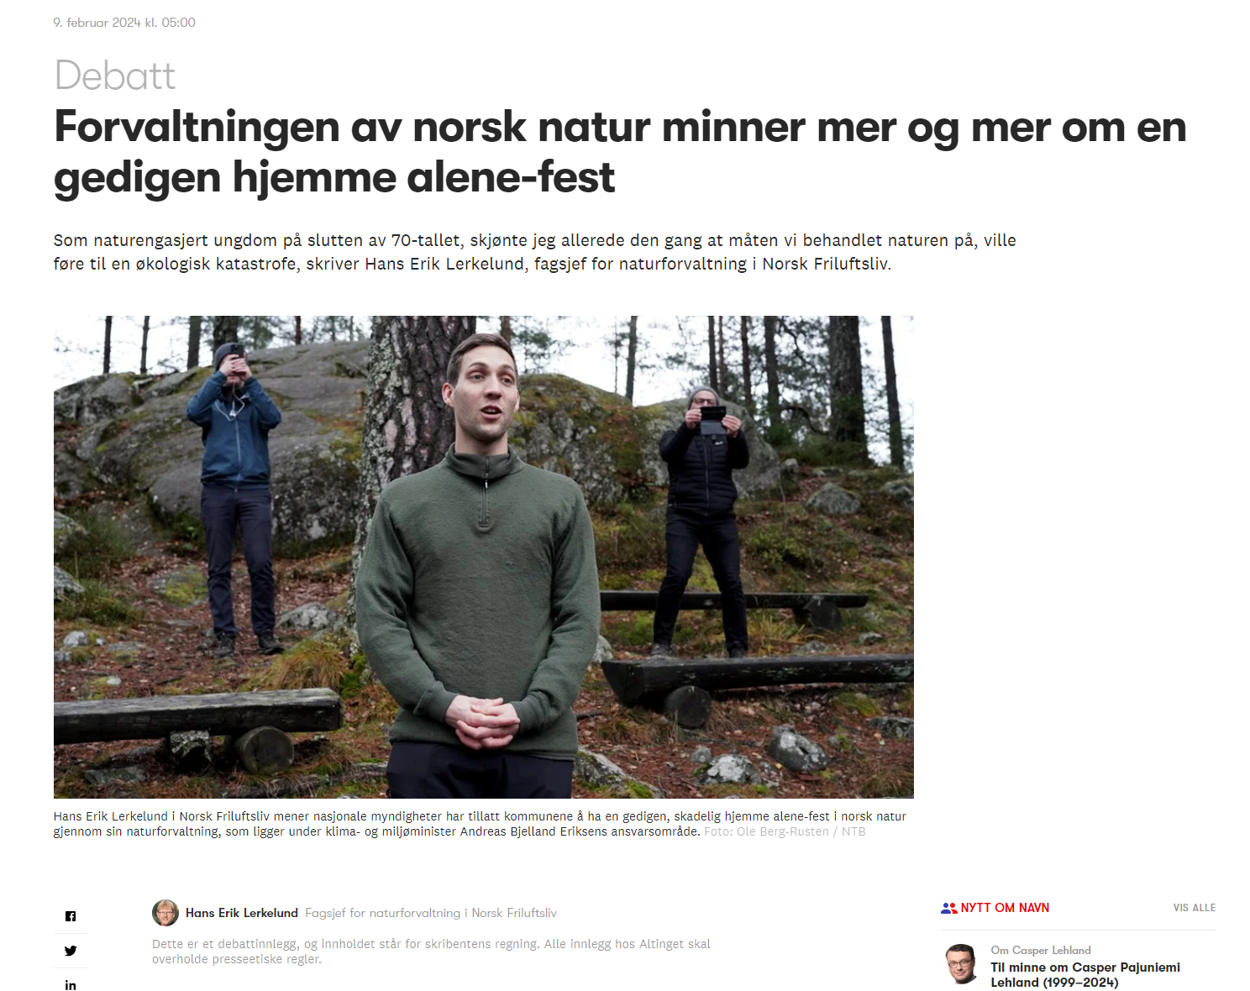
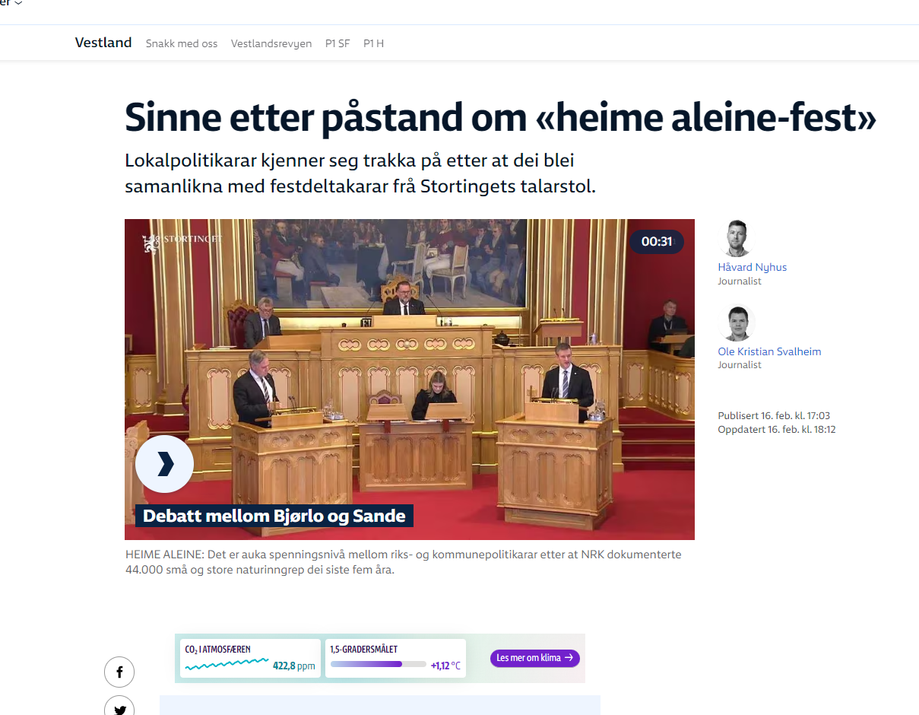
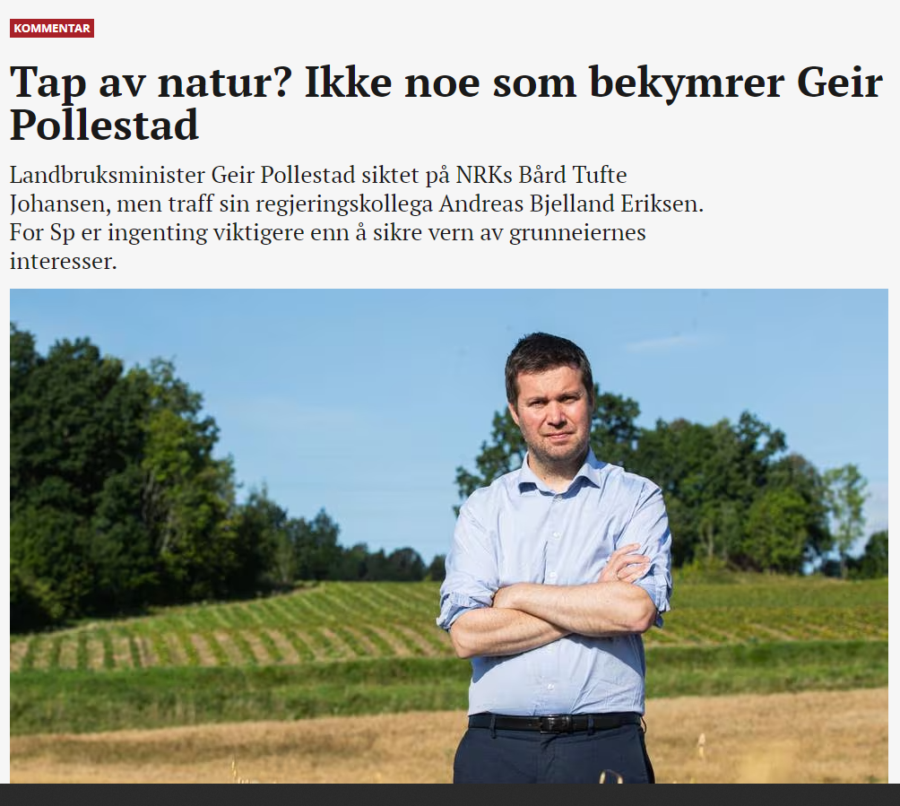
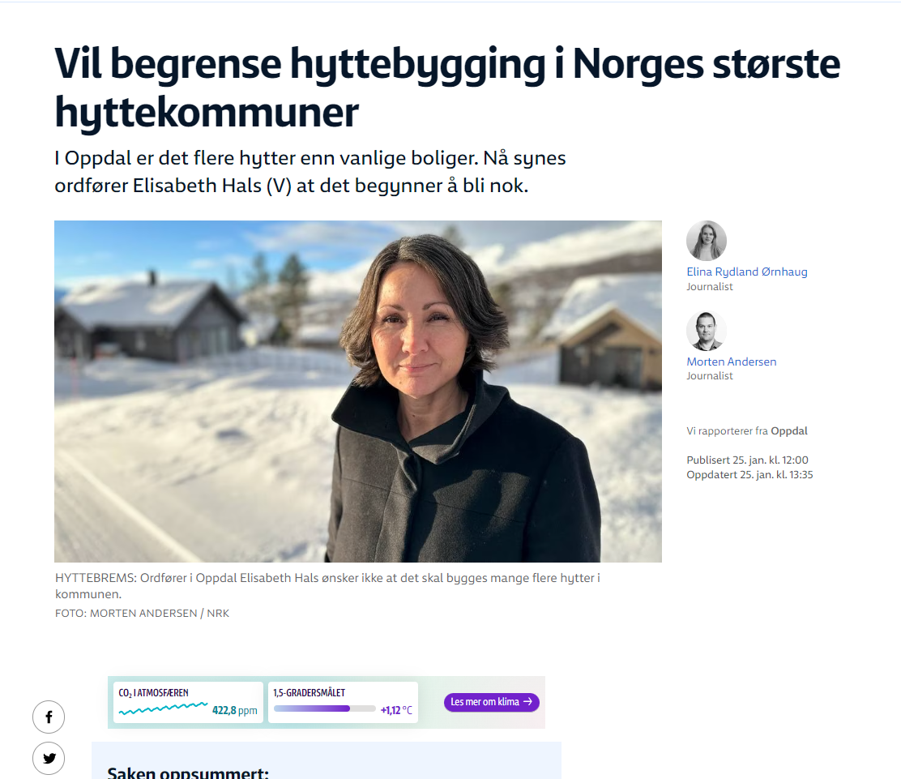
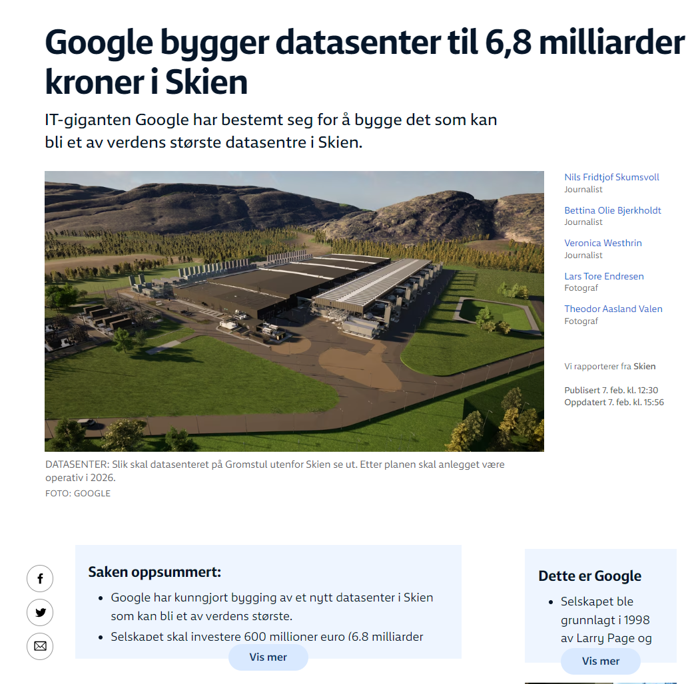
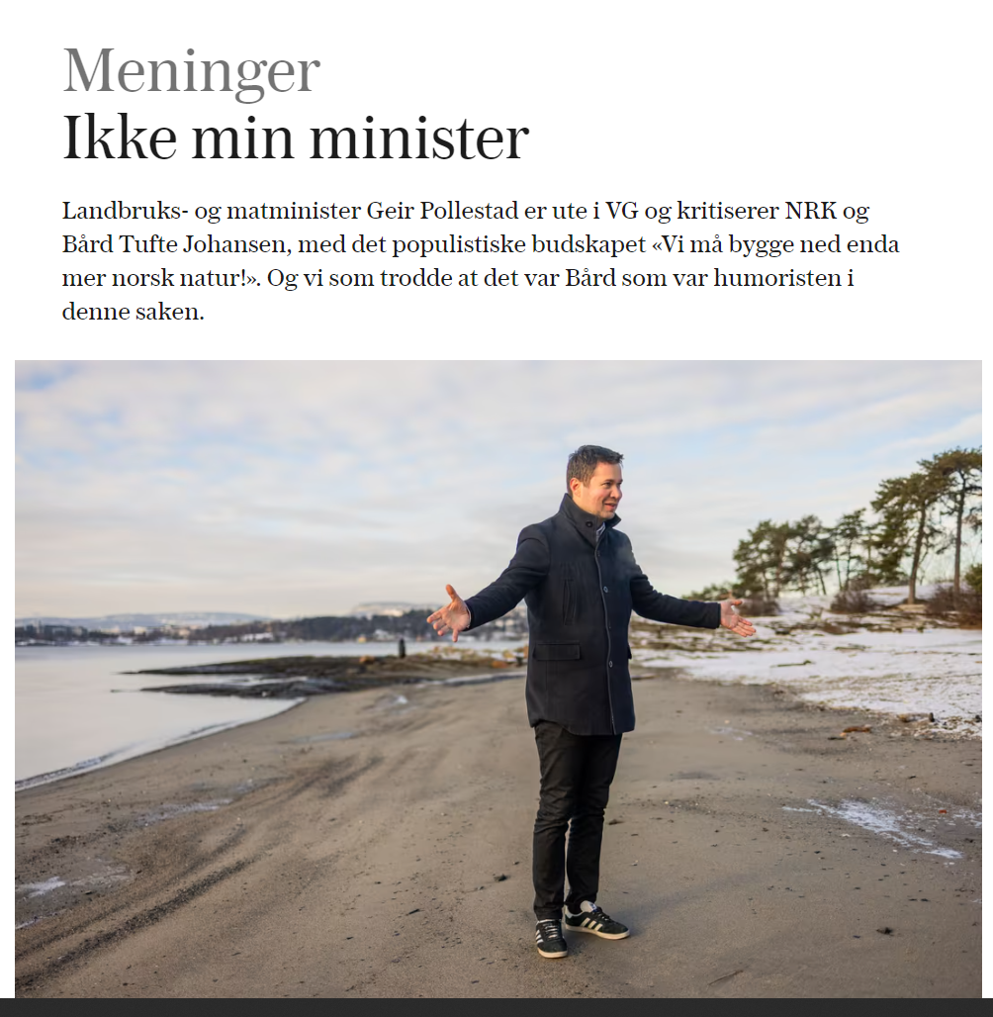

Slide 4
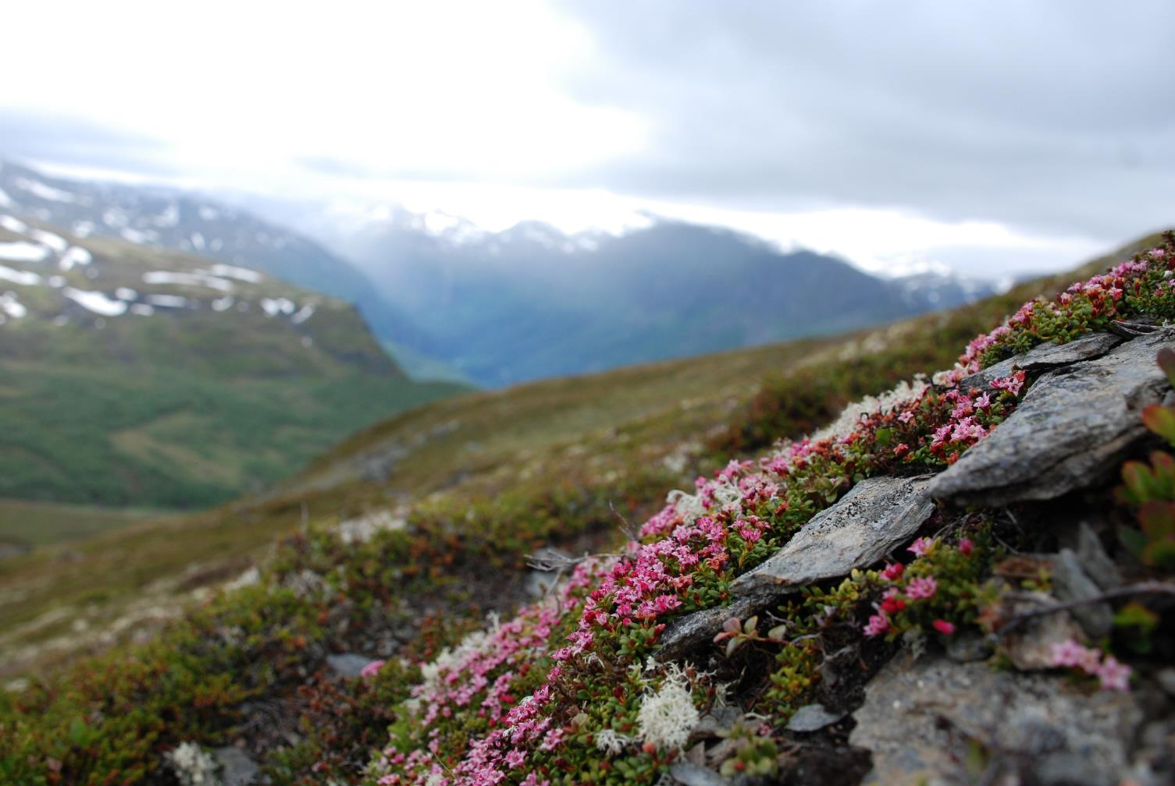
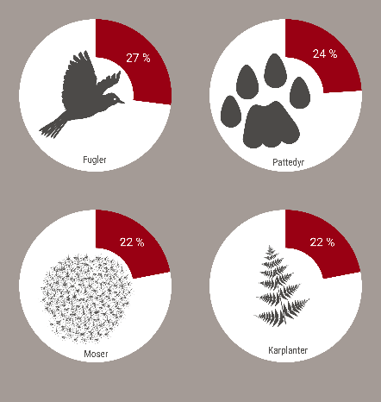
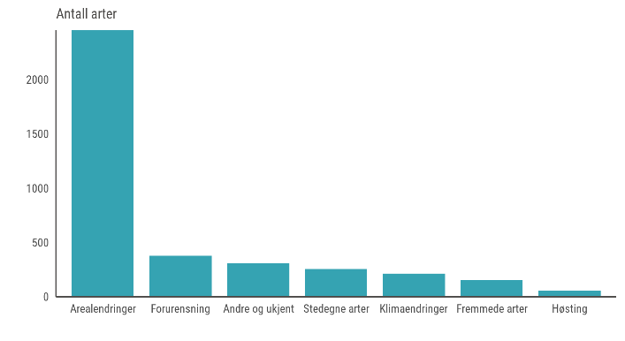

4957 norske arter er på rødlista (21%).
Og nesten halvparten av naturtypene våre…
Samlet naturindeks < 0.5
Notes:
Men i Norge, tenker du kanskje , her har vi da så mye natur?
Tja. Ved siste opptelling, i 2021, fant Artsdatabanken at 4957 arter, det vil si 21% av alle norske arter er trua av utryddelse. Vi leverer med andre ord trua arter nesten på verdensgjennomsnittet. Og gitt hvor stort Norge er, hvor få vi er, og hvor langt mot nord vi bor, så er det ganske dårlig! Og det som er truet er de kjente og kjære artene våre – nesten 1/3 av fuglene våre, ¼ av pattedyra, 1/5 av plantene. Og hva er det som truer dem?
Arealbruk. At vi fortrenger dem, ødelegger og bryter opp leveområdene deres. Og det er ikke bare Artsdatabanken som sier dette, i 2022 gjorde OECD en gjennomgang av norsk miljøpolitikk, og mens de skrøt av elektrifisering av bilparken og den slags var de nådeløst kritiske mot den norske naturforvaltningen. Stadig flere arter og naturtyper havner på rødlista, naturen er i dårligere tilstand, og norsk politikk og forvaltning evner bare ikke å beskytte den verdifulle naturen vår.
*************
https://www.oecd.org/environment/country-reviews/oecd-environmental-performance-reviews-norway-2022-59e71c13-en.htm

Slide 5
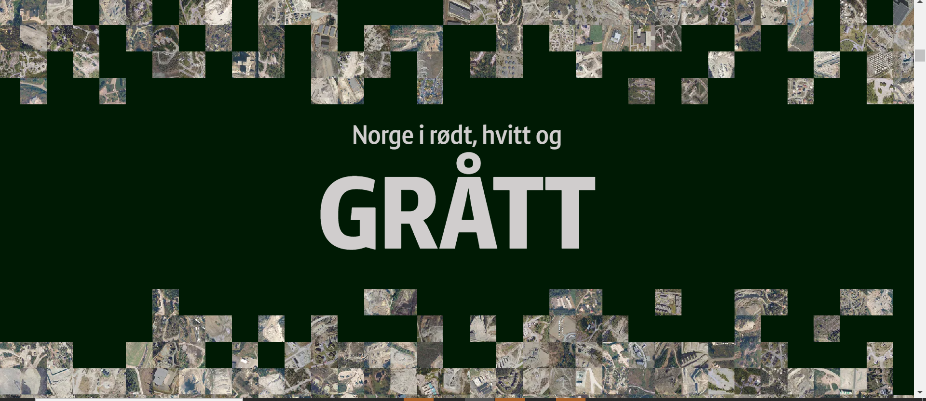
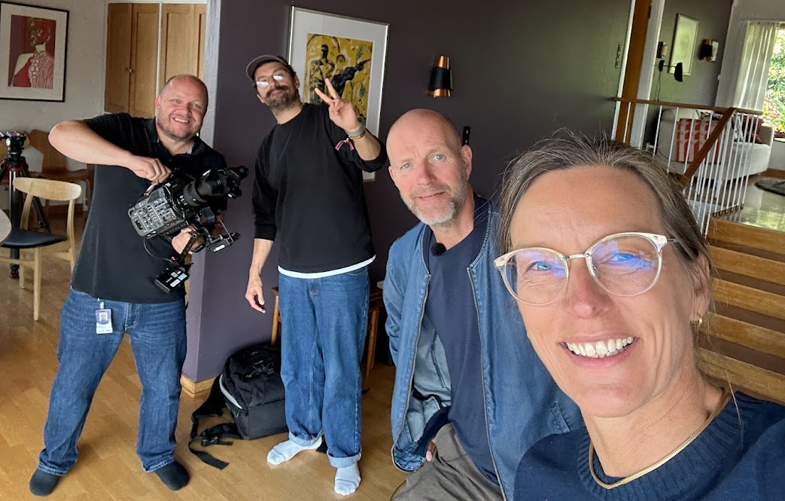
1,7%

Slide 6
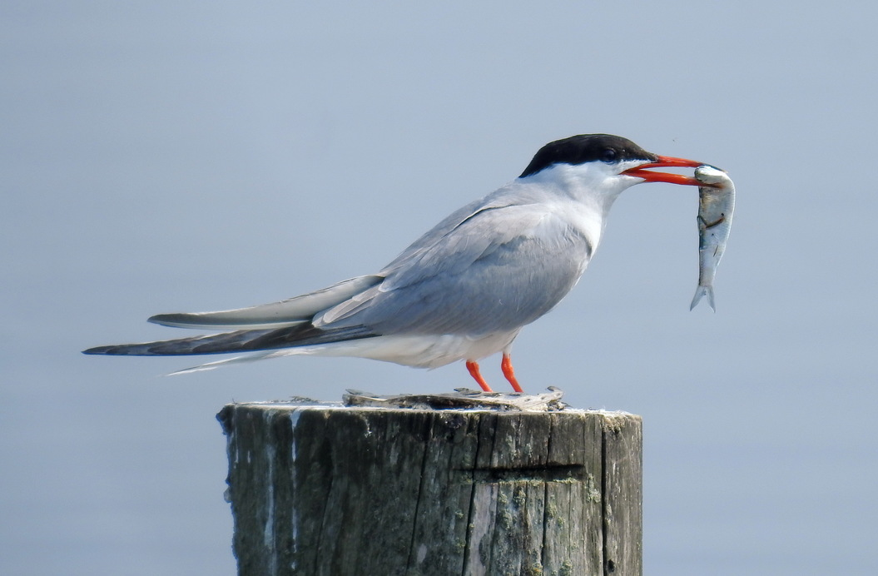
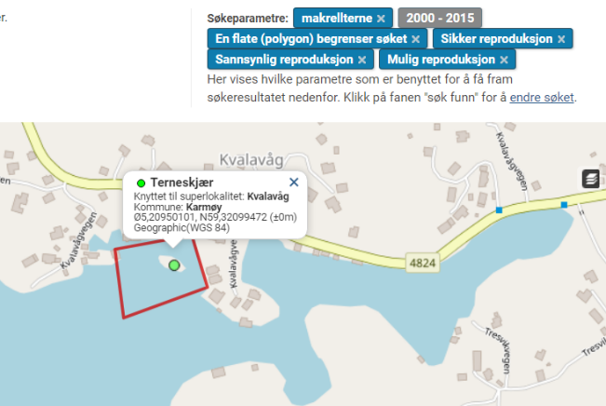
Noen arter er er knyttet til helt spesielle steder og livsmiljø
Foto: Karine Bliek
Makrellterne, Sterkt truet
Peder Christiansen, Karmøy kommune

Slide 7
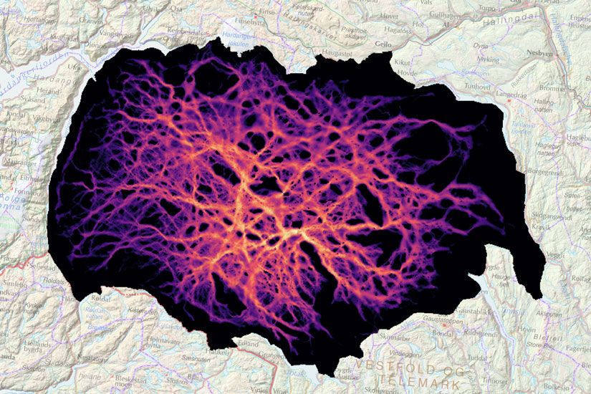
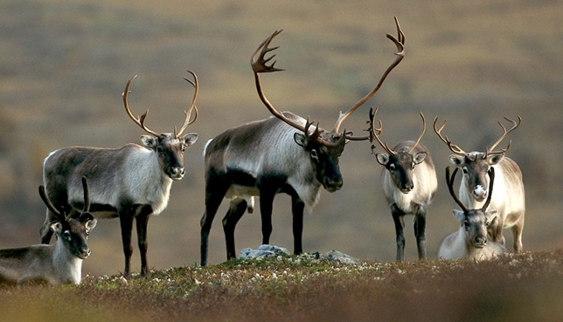
Noen arter trenger mye plass
https://sites.google.com/view/reindeermapsnorway (CC BY-SA)
Villrein, Nær truet

Slide 8
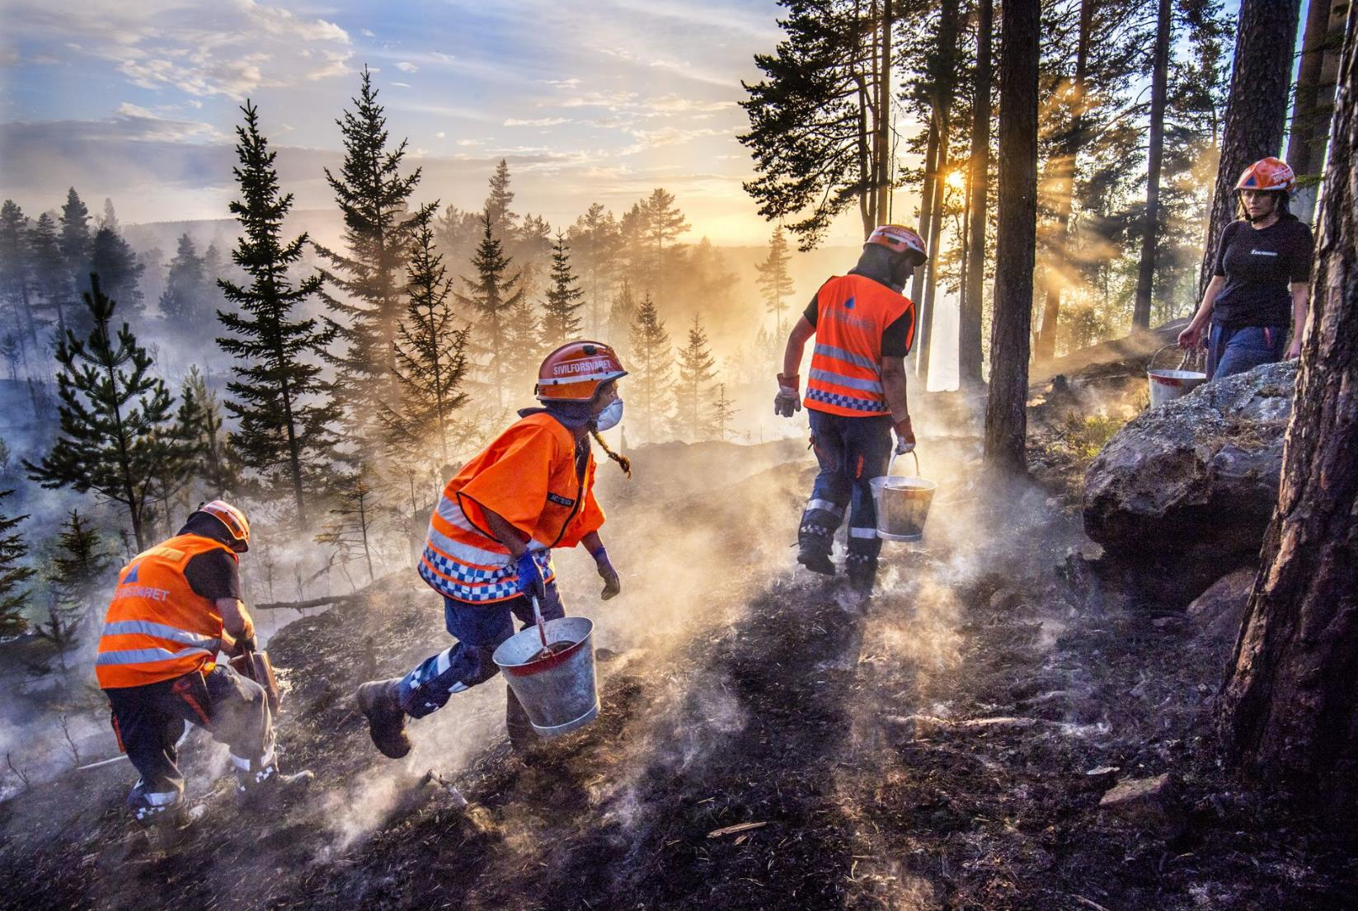
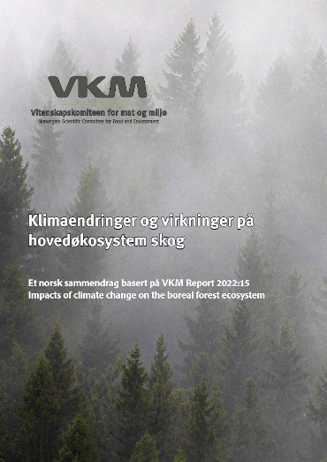
Fire in the Anthropocene – ups & downs
Når klimaendringene rammer er intakt natur mer robust
2018 – et travelt år for frivillig brannvern
93 721 timer; 6 841 personer
Totalkostnad 26.7 mill NOK
Slokket branner *hver dag* i juli
Data fra Sivilforsvaret
vg.no
(Scott et al. 2014)
Notes:
Og ikke nok med det – det koster penger også! Over 10% av verdensøkonomien går tapt hvert år, på grunn av problemer knyttet til naturkrisen. En skadet natur er for eksempel mindre motstandsdyktig mot tørke, brann, og flom, slik vi har fått oppleve i Norge i senere år.
*******
Droughts are increasing – fire risks follow suite.
Spruce is 24 x more flammable than mixed forests…
Also, its’ wind-prone…

Slide 9
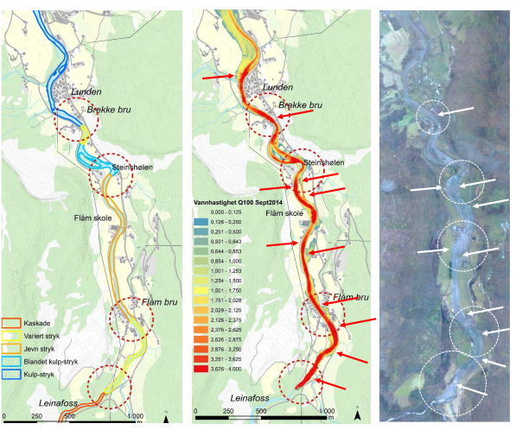
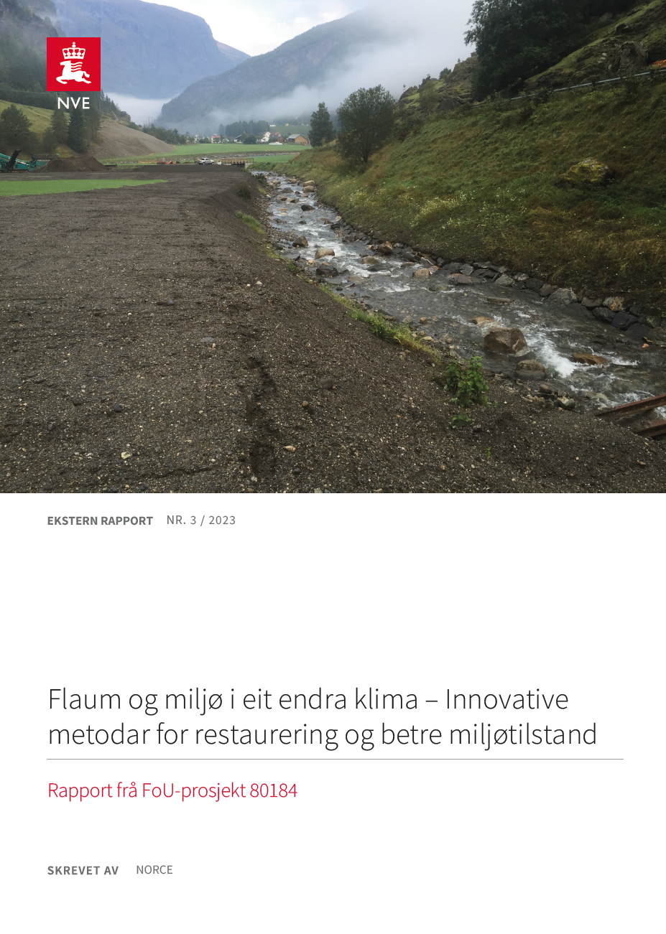
Naturen kan hjelpe oss: gjennom å demme opp for klimarisiko…

Slide 10
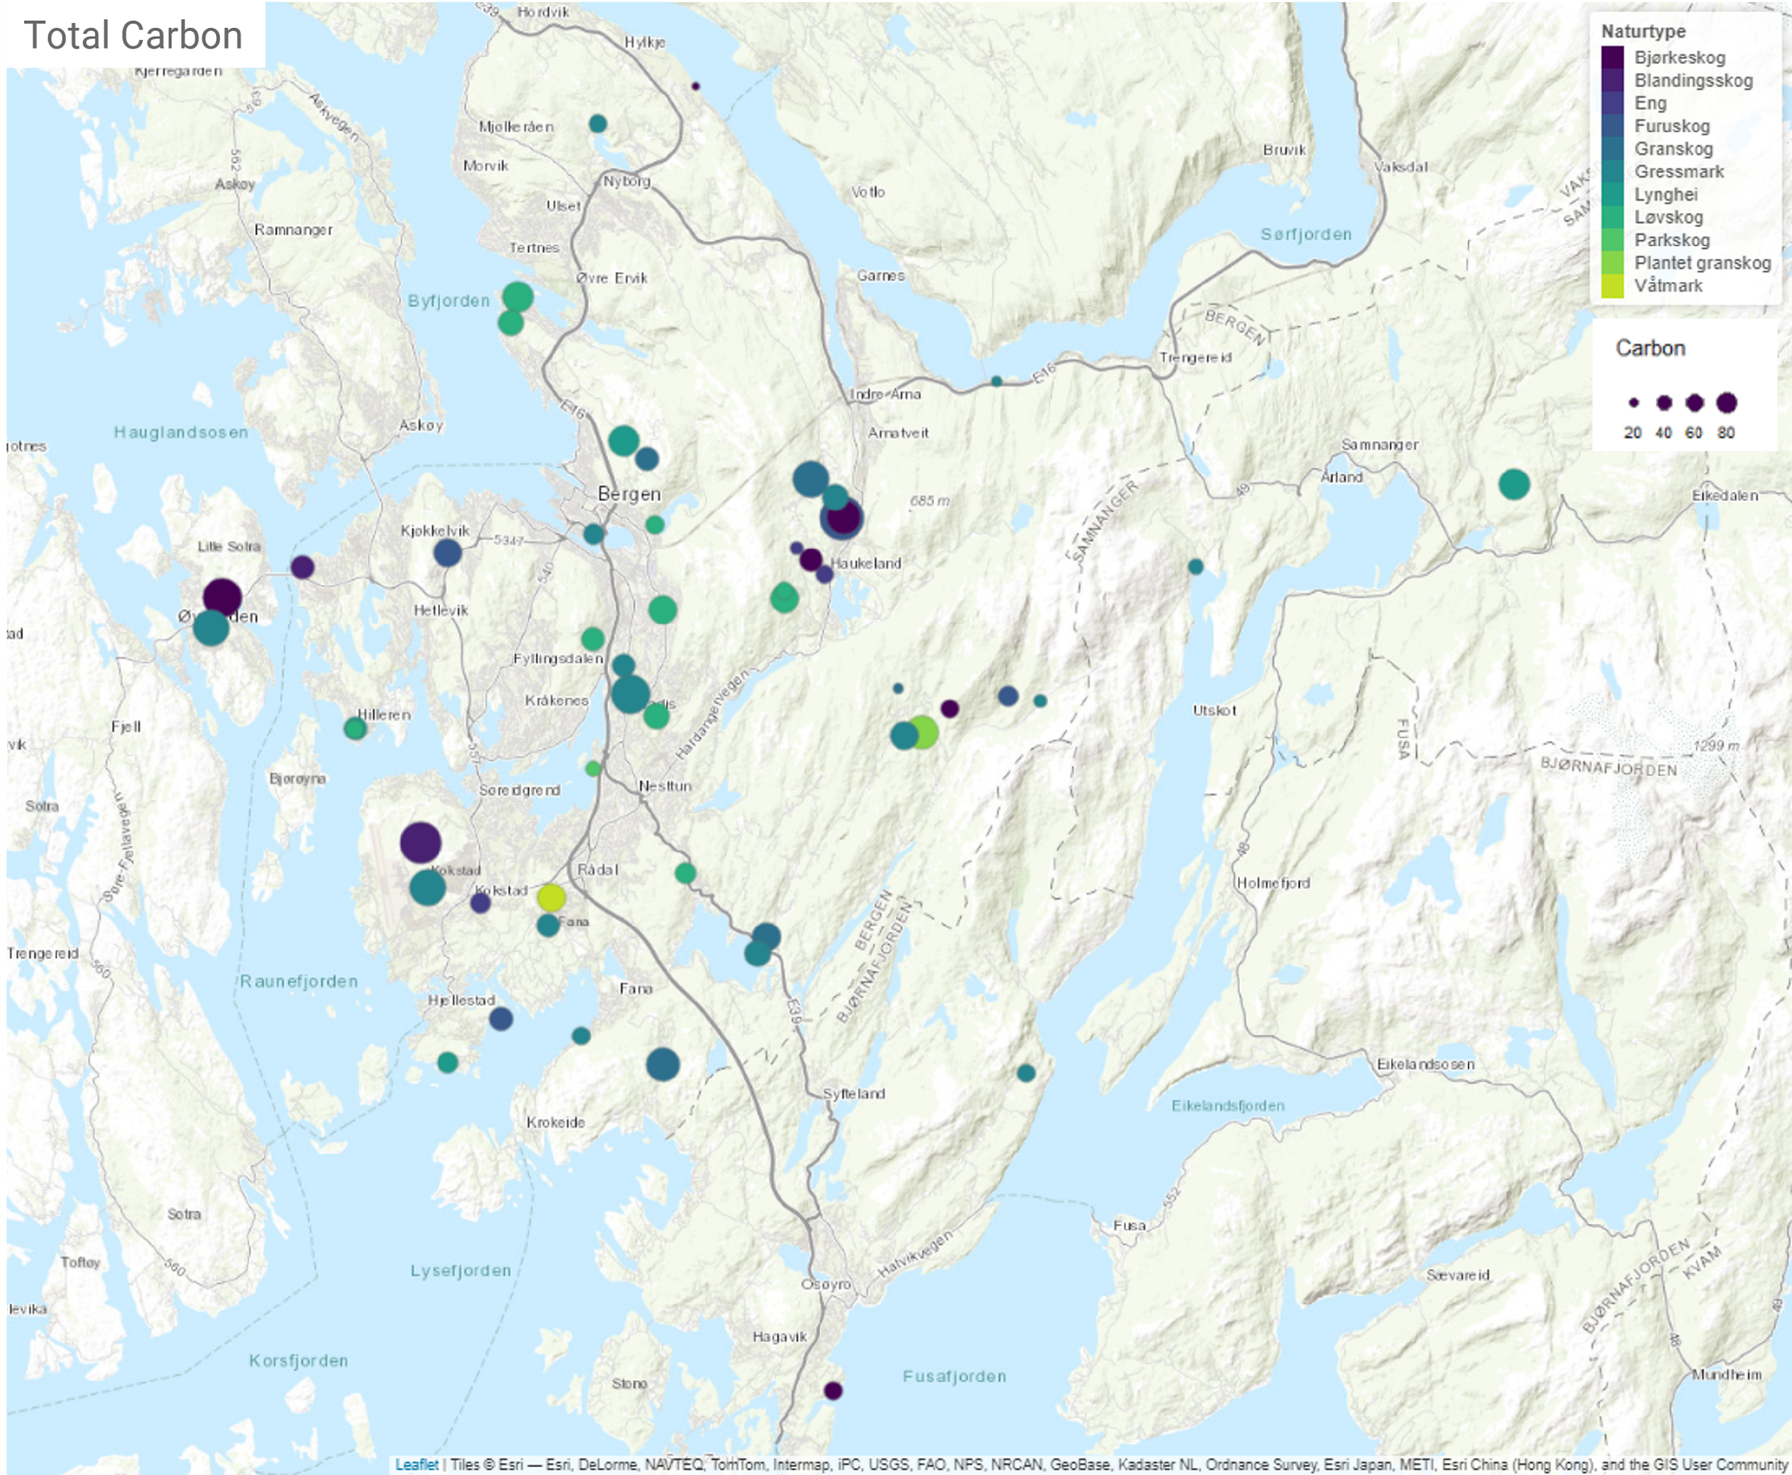
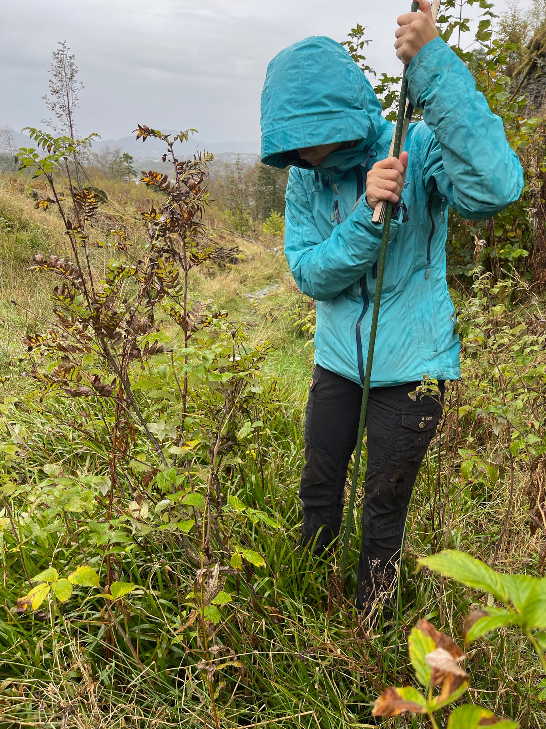
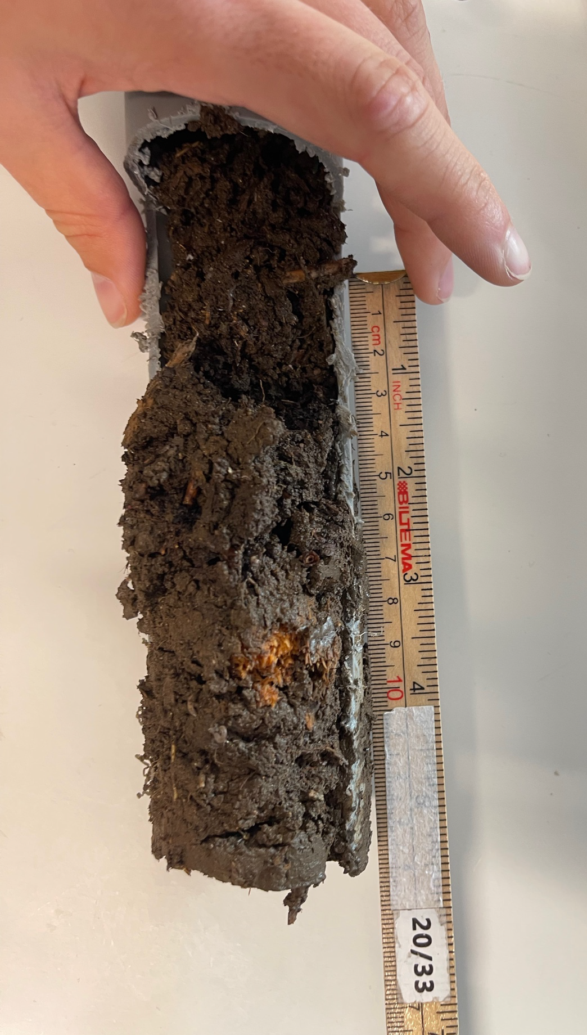
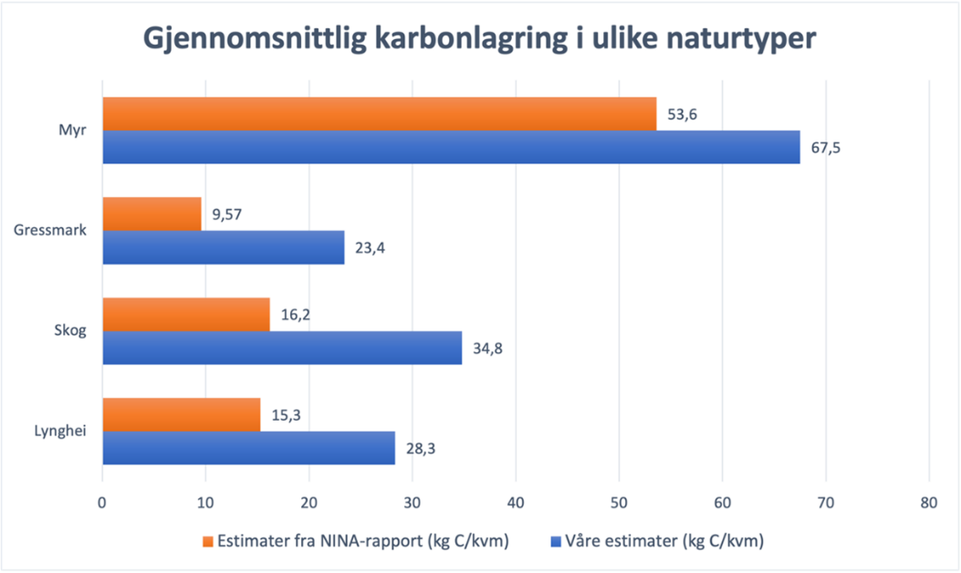
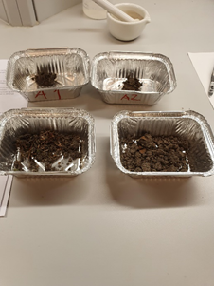
..og gjennom å binde og lagre karbon
Foto: Harald Kjærnlie
Foto: Linnea H. Wilmot
Barry, Engelsen, Klem, Kuhle, Sannes, Værøy, Bikuben 2022
Foto: Linnea H. Wilmot

Slide 11
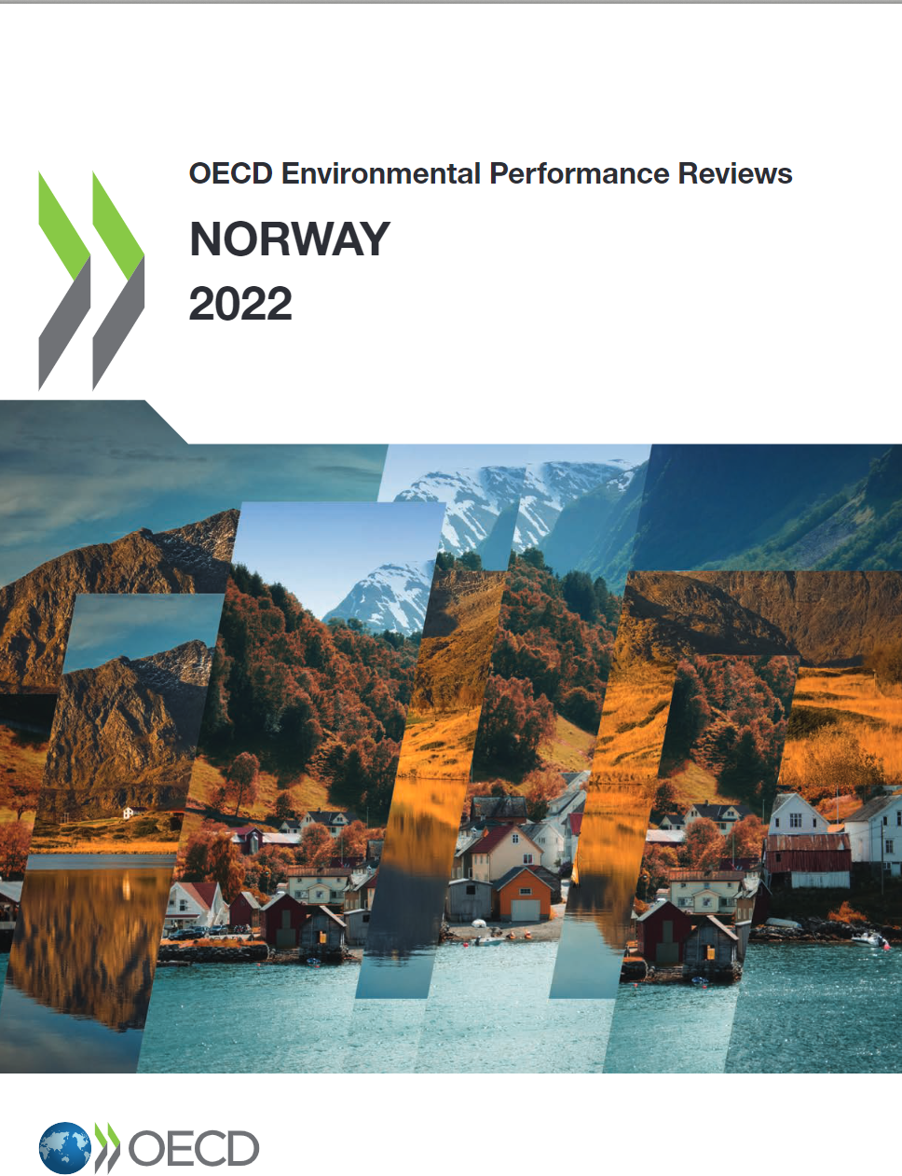
Naturen – en akilleshæl i Norges miljøarbeid..
Andel trua arter øker, mer vern trengs, spesielt i sør
Påvirkning fra arealbruk, inkludert bolig, fritid, og veibygging, øker
Trenger mer klimasmart landbruk
Beslutningsprosessene i samfunnet tar ikke nok hensyn til natur, klima, og miljø
(vi oppfylte INGEN Aichi-mål)

Slide 12
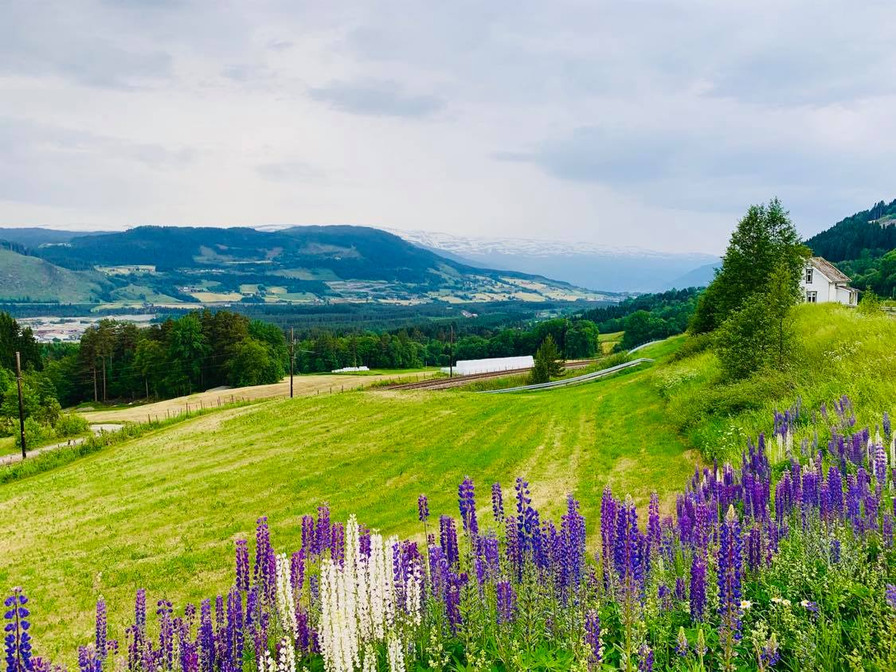
Voss, Norge, juni 2020:
Naturen forsvinner, bit for bit…
Notes:
Men dette er bare to av mange inngrep i naturen. Sommeren 2020 var jeg, som mange andre, på norgesferie. Jeg syklet på Vestlandet. Dette er fra Voss. Fin bygd, ikke sant? Vel, her har vi jo et lite industriområde, det må vi jo ha. Og et byggefelt bare 5 minutter kjøring fra sentrum. Ett sted må jo også vossingene bo. Hogstfelt og plantefelt - vi trenger jo tømmer og brensel! Noen åkrer, vi må jo ha mat. Og her er ei artsrik gammel slåttemark, men den har vi dessverre ikke mulighet til å ta vare på , så den gror igjen. Og her har vi en fremmed art – fargerik og fin, men den truer jo artsmangfoldet. Vei, jernbane, og opp mot fjellet ligger hyttefeltene tett. Det er ikke veldig mye plass igjen til naturen, selv på Voss. Og sånn er det jo over alt.
Naturvernforbundet har nettopp laget en oversikt over arealinngrep i Norge. Det mest overraskende med denne var at de måtte lage den – at vi ikke har god statistikk på arealbruken vår!
**************
Og der er jo ikke bare hytter. Her er vi i Voss. Dette er jo riktig fin natur? Eller?
(rams opp)
Det er ikke så mye plass til naturen.
Artsdatabanken sine rødlister viser at arealinngrep er den største trusselen mot arter og natur i norge. Og opp mot ¼ av artene våre er trua. Norsk natur har det ikke spesielt mye bedre enn det globale snittet. Og det er ganske dårlig levert, i et så grisgrendt land
https://naturvernforbundet.no/areal-og-plansaker/rapport-avdekker-store-arealinngrep-article42567-4407.html
https://artsdatabanken.no/lister/rodlisteforarter/2021
https://artsdatabanken.no/rodlistefornaturtyper

Slide 13
Hvorfor blir det sånn – hvorfor trekker naturen så ofte det korteste strået?
Notes:
Så vi har en utfordring.

Slide 14
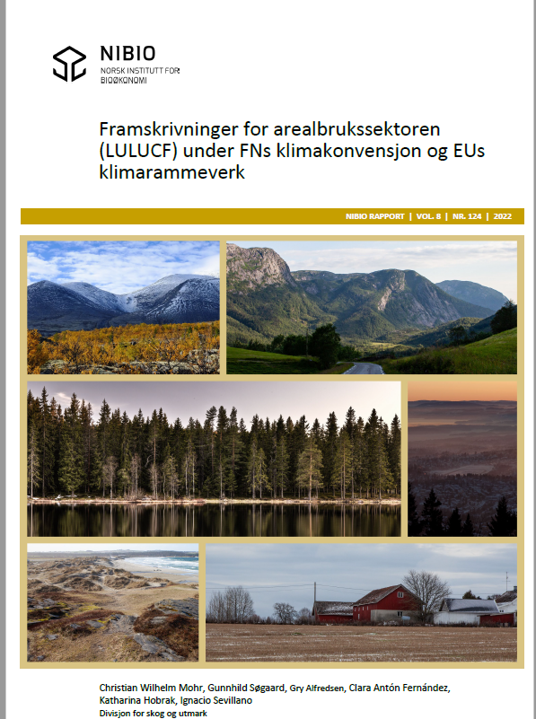
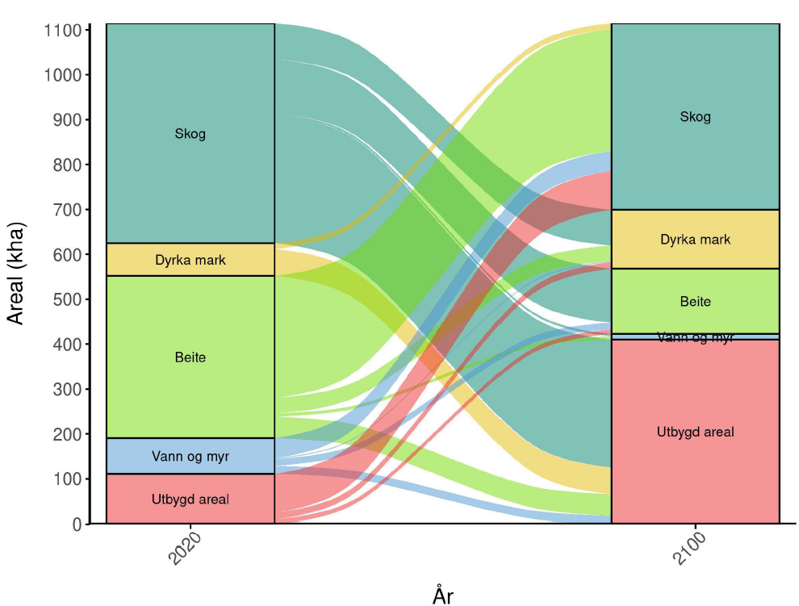
Vi *planlegger* for en massiv nedbygging av naturen
Notes:
2.2 fra dyrka mark (drenert jord, nydyrking)
0.25 fra beite (ditto)
0.31 fra vann og myr (torvuttak, grøfting)
(vi trenger å redusere 28 mill tonn hvert eneste år framover..

Slide 15
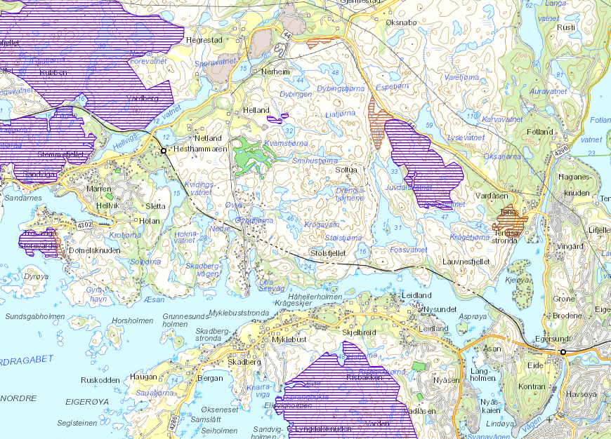
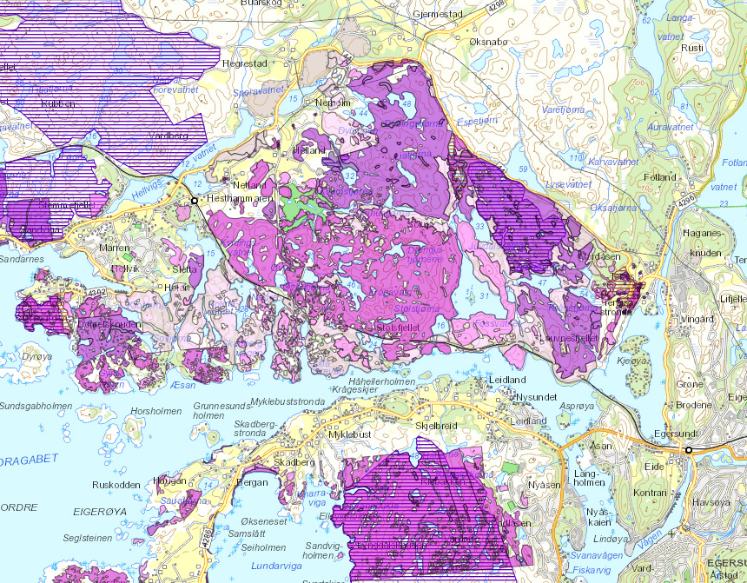
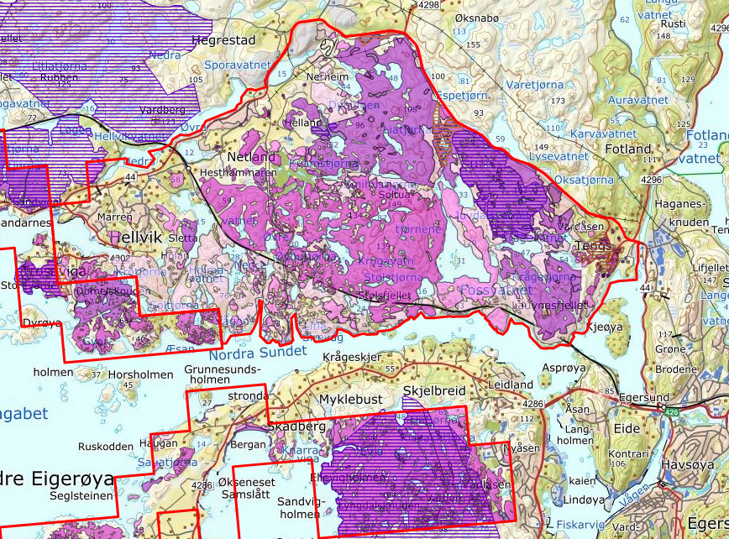
Privat plan: stort press, ofte lite kunnskap om naturen
2020
2021
Einar Heegaard, Statsforvalteren i Rogaland

Slide 16
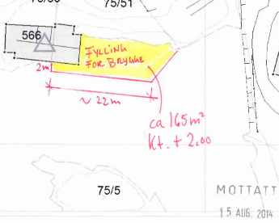
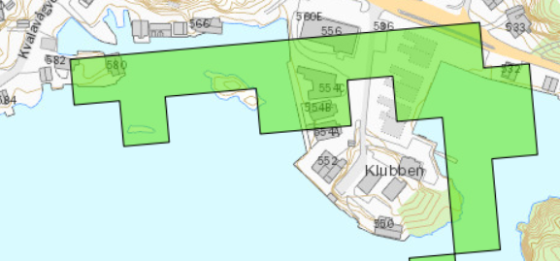
Dispensasjoner: lite kunnskap om samla belastning
90%
Holt & Winge 2022, 2023
Peder Christiansen, Karmøy kommune

Slide 17
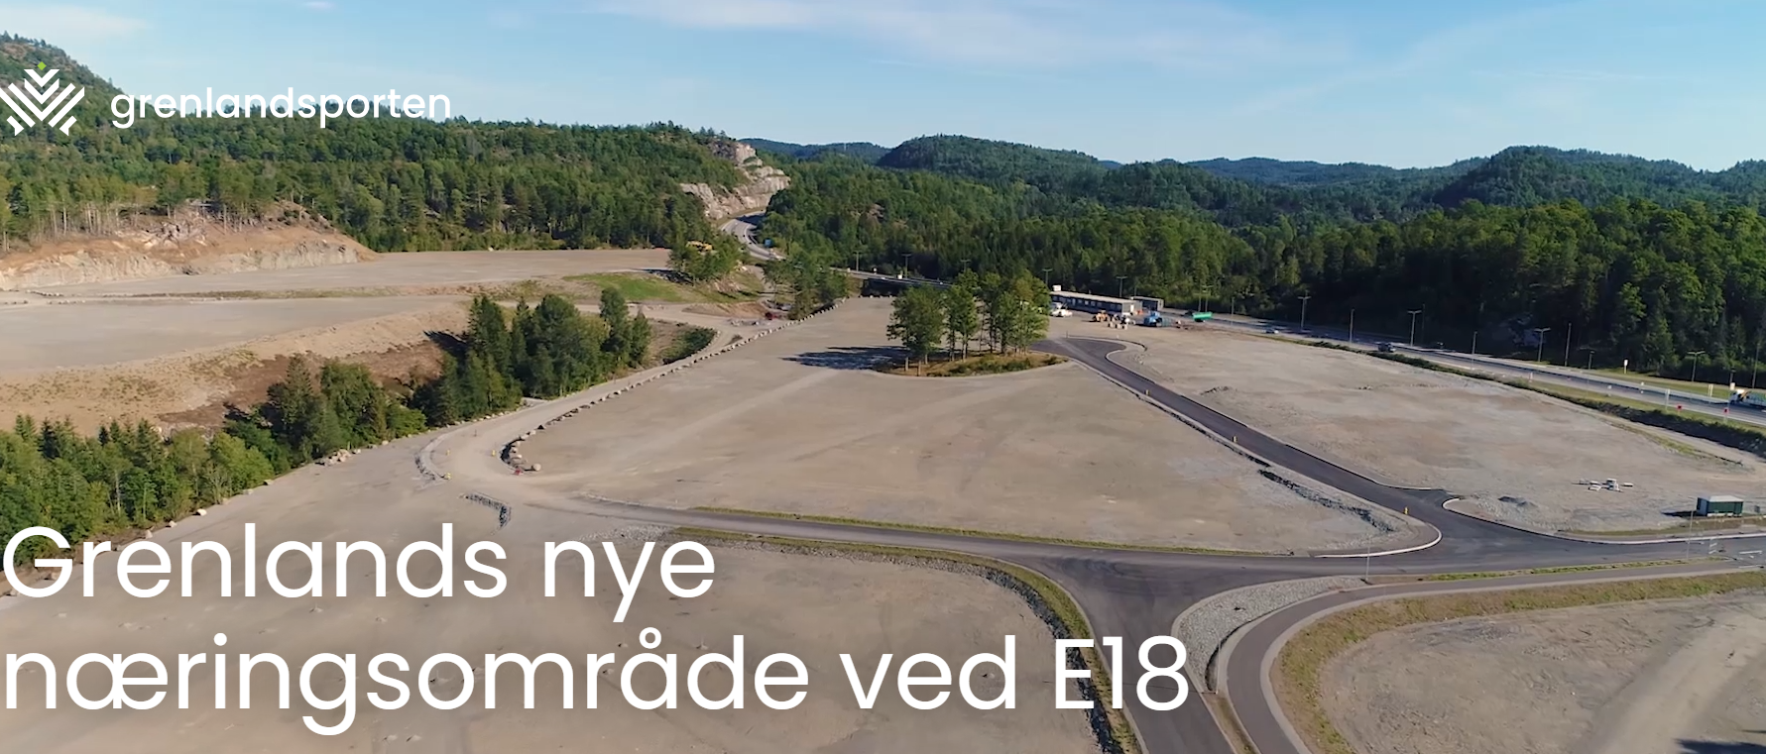
Tap-tap situasjoner; kommunekamp om utbyggernes (mulige) gunst…

Slide 18
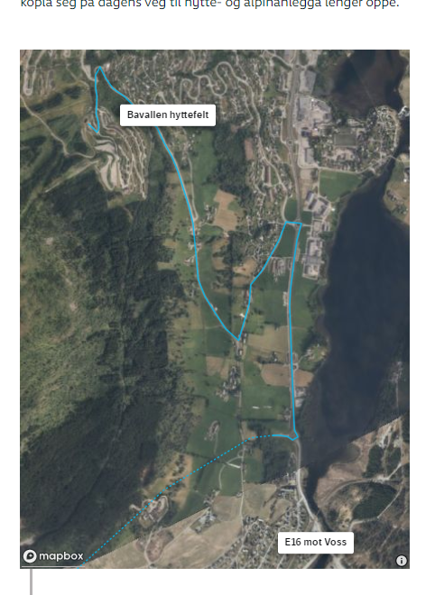
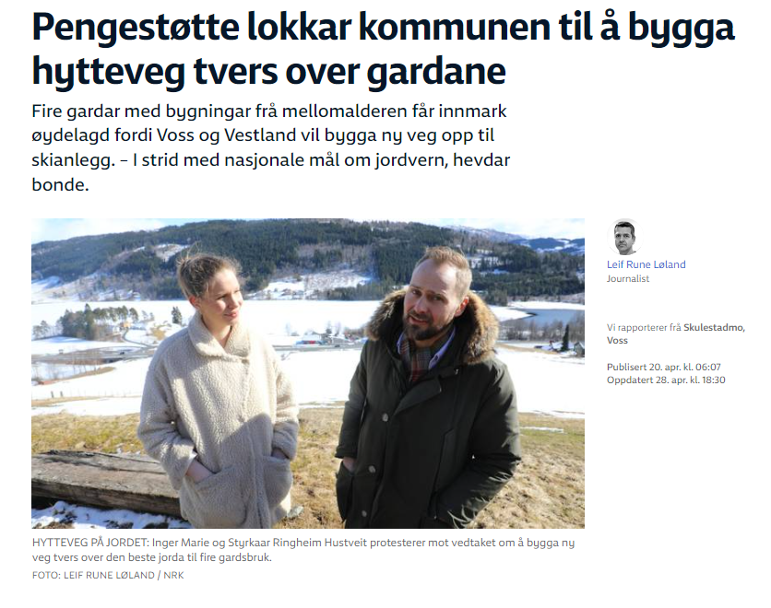
‘Perverse insentiver’

Slide 19
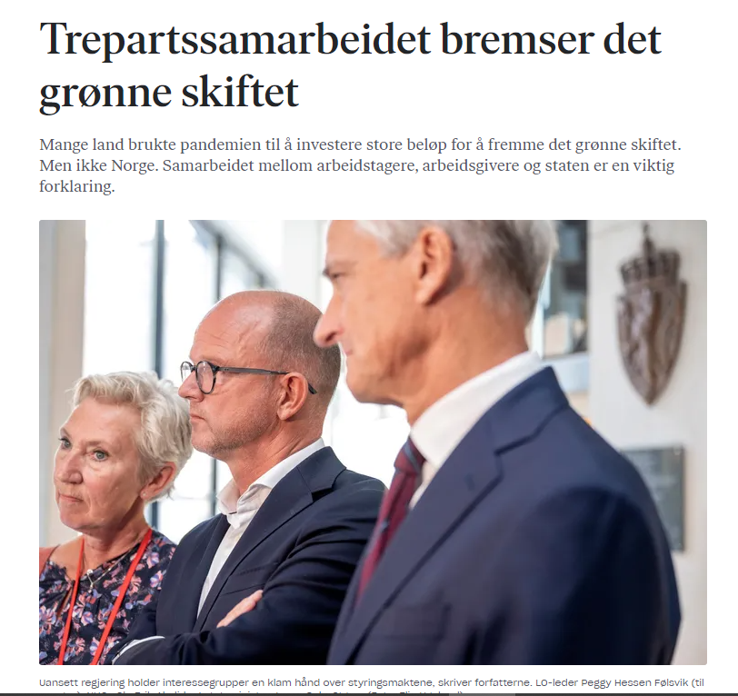
Natur og miljø som ‘særinteresse’ – ‘makta’ har andre prioriteringer

Slide 20
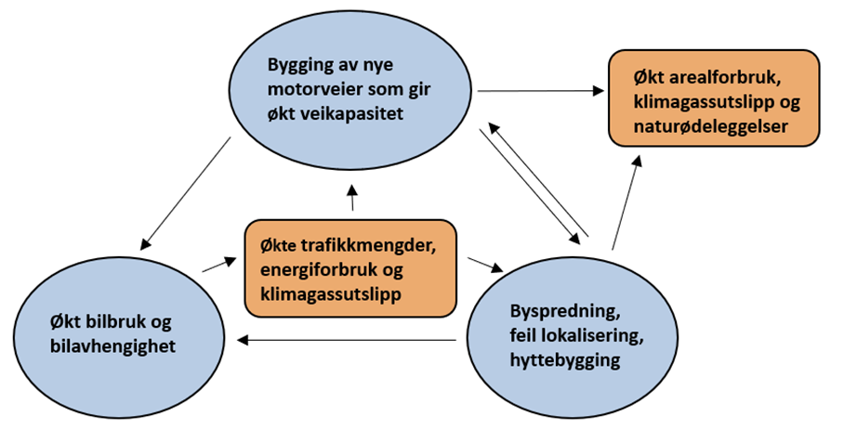
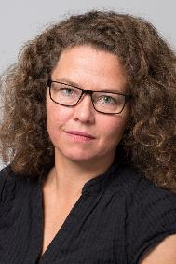
Sektorenes (vid)underlige frikobling…
Illustrasjon: Aud Tennøy, TØI

Slide 21
Men hvor mye natur trenger vi, egentlig?

Slide 22
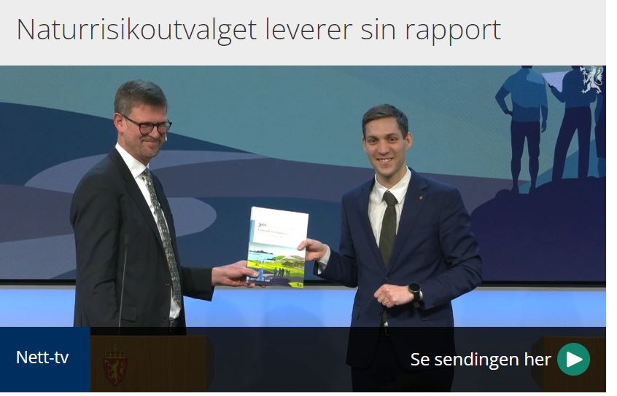
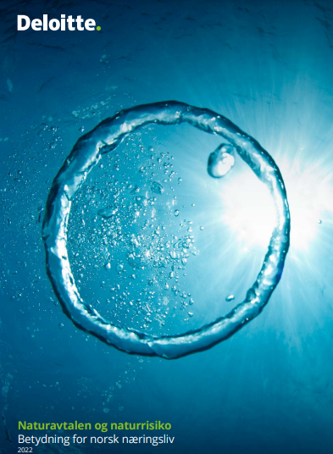
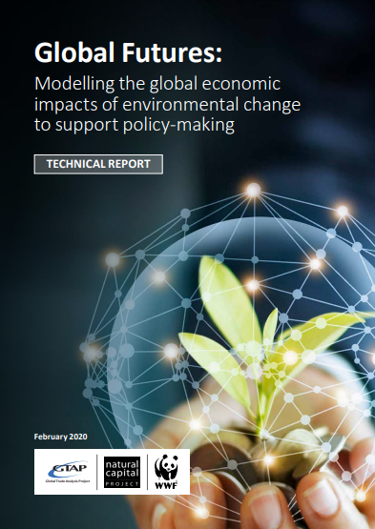

Slide 23
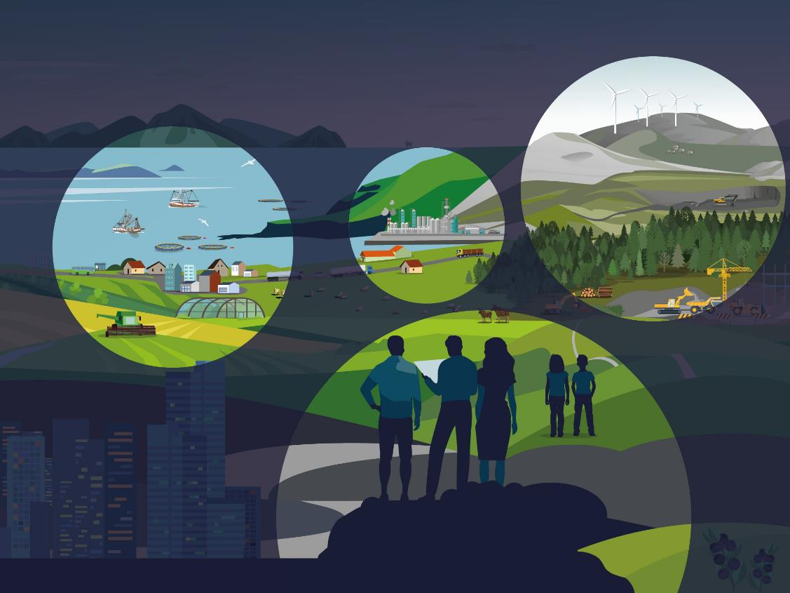
Vår økonomi
og velferd er
helt avhengig
av naturen.
Samtidig
skader vi den.
Dette medfører risiko.
Som vi må være klar over, og ta hensyn til!
Tap av natur truer samfunnet og velferden
Økonomien er sentral i den grønne omstillingen, som preges av flere kilder til usikkerhet
En risikotilnærming er nyttig for å analysere og håndtere usikkerhet
Naturrisiko treffer sektorer og næringer, men også samfunnet som helhet
Risikoanalyser støtte den enkelte aktørs beslutningsprosess, og myndighetenes utøvelse av føre-var-prinsippet

Slide 24

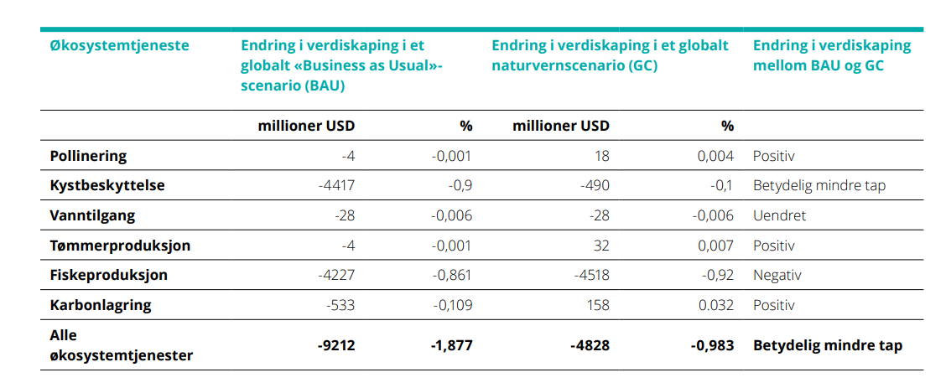

Det lønner seg å ta vare på natur
Skade fra naturtap *koster* 10% av verdens samlede økonomi årlig
(UNEP 2021)
Tømmerproduksjonen vil bli *høyere* i framtida om vi tar bedre vare på naturen enn om vi fortsetter som nå
(fra Deloitte-rapporten)

Slide 25
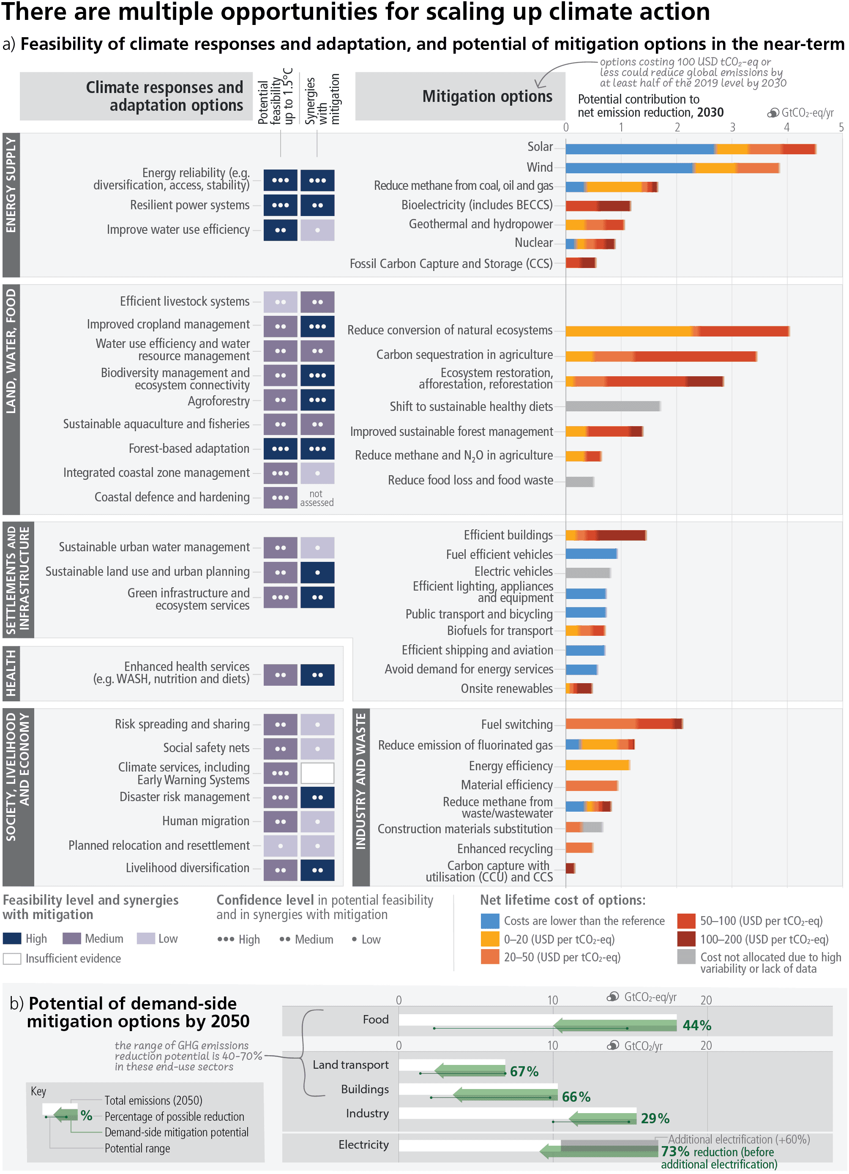






Møte & bøte på klimakrisen:
Avkarbonsiere økonomien, redusere, effektivisere forbruk
…og ta bedre vare på naturen!
IPCC 2023
Notes:
Figure SPM.7: Multiple Opportunities for scaling up climate action. Panel (a) presents selected mitigation and adaptation options across different systems. The left hand side of panel a shows climate responses and adaptation options assessed for their multidimensional feasibility at global scale, in the near term and up to 1.5°C global warming. As literature above 1.5°C is limited, feasibility at higher levels of warming may change, which is currently not possible to assess robustly. The term response is used here in addition to adaptation because some responses, such as migration, relocation and resettlement may or may not be considered to be adaptation. Forest based adaptation includes sustainable forest management, forest conservation and restoration, reforestation and afforestation. WASH refers to water, sanitation and hygiene. Six feasibility dimensions (economic, technological, institutional, social, environmental and geophysical) were used to calculate the potential feasibility of climate responses and adaptation options, along with their synergies with mitigation. For potential feasibility and feasibility dimensions, the figure shows high, medium, or low feasibility. Synergies with mitigation are identified as high, medium, and low.
The right hand side of Panel a provides an overview of selected mitigation options and their estimated costs and potentials in 2030. Costs are net lifetime discounted monetary costs of avoided GHG emissions calculated relative to a reference technology. Relative potentials and costs will vary by place, context and time and in the longer term compared to 2030. The potential (horizontal axis) is the net GHG emission reduction (sum of reduced emissions and/or enhanced sinks) broken down into cost categories (coloured bar segments) relative to an emission baseline consisting of current policy (around 2019) reference scenarios from the AR6 scenarios database. The potentials are assessed independently for each option and are not additive. Health system mitigation options are included mostly in settlement and infrastructure (e.g., efficient healthcare buildings) and cannot be identified separately. Fuel switching in industry refers to switching to electricity, hydrogen, bioenergy and natural gas. Gradual colour transitions indicate uncertain breakdown into cost categories due to uncertainty or heavy context dependency. The uncertainty in the total potential is typically 25–50%.
Panel (b) displays the indicative potential of demand-side mitigation options for 2050. Potentials are estimated based on approximately 500 bottom-up studies representing all global regions. The baseline (white bar) is provided by the sectoral mean GHG emissions in 2050 of the two scenarios (IEA-STEPS and IP_ModAct) consistent with policies announced by national governments until 2020. The green arrow represents the demand-side emissions reductions potentials. The range in potential is shown by a line connecting dots displaying the highest and the lowest potentials reported in the literature. Food shows demand-side potential of socio-cultural factors and infrastructure use, and changes in land-use patterns enabled by change in food demand. Demand-side measures and new ways of end-use service provision can reduce global GHG emissions in end-use sectors (buildings, land transport, food) by 40–70% by 2050 compared to baseline scenarios, while some regions and socioeconomic groups require additional energy and resources. The last row shows how demand-side mitigation options in other sectors can influence overall electricity demand. The dark grey bar shows the projected increase in electricity demand above the 2050 baseline due to increasing electrification in the other sectors. Based on a bottom-up assessment, this projected increase in electricity demand can be avoided through demand-side mitigation options in the domains of infrastructure use and socio-cultural factors that influence electricity usage in industry, land transport, and buildings (green arrow). {Figure 4.4}

Slide 26
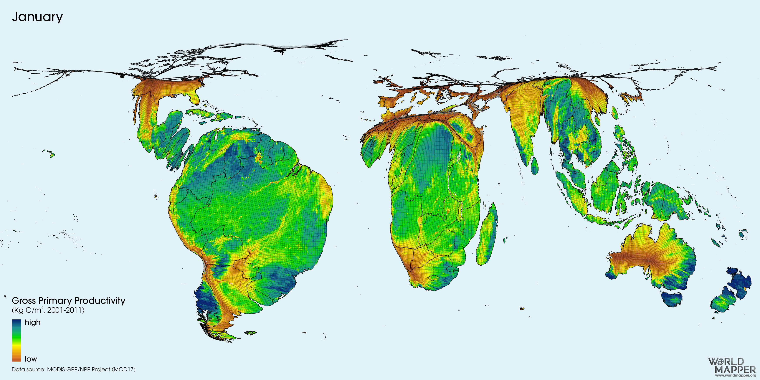
Fotosyntesen – jordas egen livspuls
Plantenes ‘kjøttvekt’ er halvert siden førindustriell tid
Vi legger beslag på
~ 2% i havet
~ 40% på land
binder karbon
demper flom
fanger solenergi
bygger jordsmonn
energikilde for alt liv
gir lykke
regulerer temperatur
materialer
brensel
mat til folk og husdyr
lagrer karbon
hindrer tørke
klær
Yadvinder Mahli m fl. 2020, IPBES 2018
Notes:
Noen av disse verdiene er så store at de er vanskelige å fatte. Dette er selve livets livspuls på jorda. Fotosyntesen som bølger fra den nordlige til den sørlige halvkule gjennom året, og som fanger all den energien vi, og alt annet liv på jorda trenger for å leve. Fotosyntesen gir oss mat, den binder og lagrer samtidig karbon, regulerer klimaet, gir oss alt mulig annet vi trenger, og sannelig er det ikke også vist at det å være i nærheten av levende planter gir oss lykke.
Det som er litt trøblete er at det er mye mindre av den her fotosyntesen på jorda nå enn det var før. Faktisk har mengden planter blitt halvert, fordi vi mennesker har bygget ned og fjernet og fortrengt dem. Dermed er det også bare halvparten så mye fotosyntese som det kunne ha vært. Og av det som er igjen tar vi mennesker nesten halvparten. Naturen sin andel, tilgang, på solenergi har altså blitt redusert med nesten ¾. Og det er dumt, for veldig mye av det naturen gjør er jo også i vår interesse.
*******
Og naturen, fungerende økosystemer, gjør jo så utrolig mye for oss! Ikke minst i klimasammenheng. Vi har snakka om jord, men selve maskinen i jordsystemet er jo plantene, fotosyntesen.
Fotosyntesen == verdens mest effektive solcelle. Den holder liv i oss, mat, klær, og dessuten en rekke andre naturgoder.
Og alt dette gjør plantene helt gratis, alt vi trenger å gjøre er å la dem vokse! Hadde dette vært science fiction hadde vi ikke trodd på det!

Slide 27
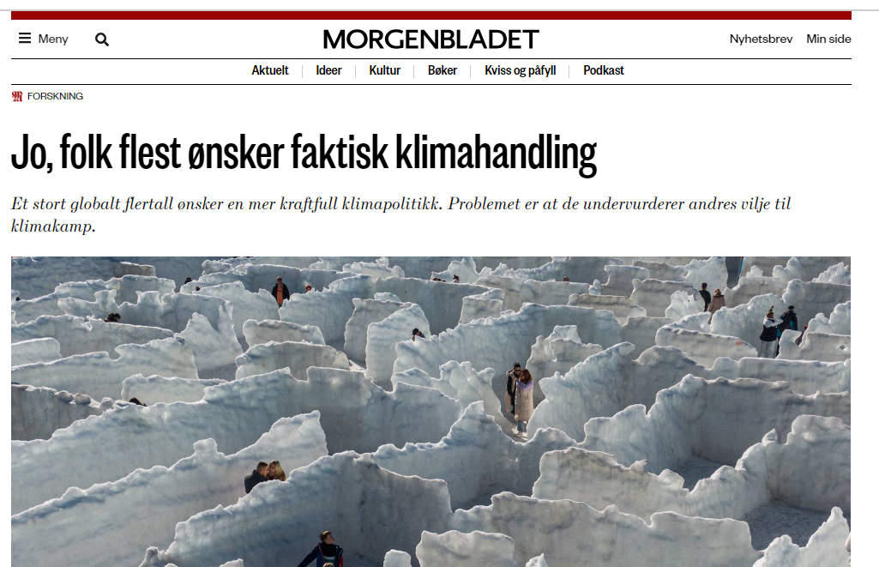
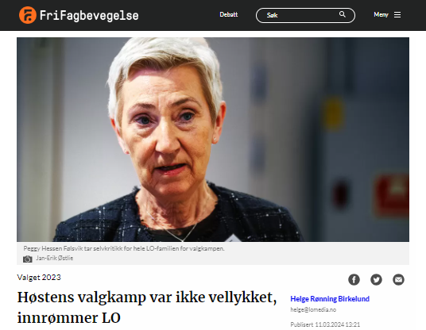
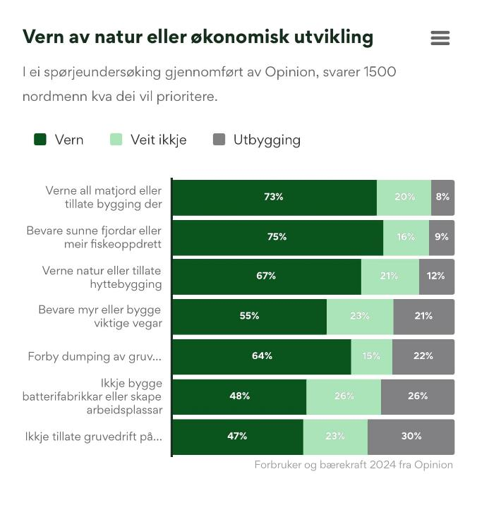



Slide 28
Kan Naturavtalen hjelpe oss å gi naturen vår mer spillerom?

Slide 29

2030-mål
Montréal 19. desember, 2022
Kunming-Montréal Global Biodiversity Framework (K-M GBF)
Notes:
I desember I fjor kom 196 av verdens land sammen I Montrela I Canada for å undertegne Kunming-Montral Global Biodiversity Framework, eller naturavtalen som vi sier på norsk

Slide 30

Naturhensyn i all arealplanlegging, «nær-0 tap»
Restaurere 30% av forringet natur
Effektivt vern av 30% land og hav
Stoppe menneskeskapt utryddelse av arter
1
verne
UNNGÅ
Gjøre
SIKRE
2
3
4
5
Hindre skade fra høsting, bruk av ville arter
Nye fremmede arter, minst 50% reduksjon
Risiko fra forurensing, minst 50% reduksjon
Effekt og skade fra klimaendringer redusert
6
7
Bærekraftig forvaltning av ville arter, naturgoder
Bærekraftig land-, skog-, havbruk og fiskeri
Restaurere, bevare, øke økosystemtjenester
Mer areal/adgang til natur i byer og tettsteder
Rettferdig fordeling av goder fra genressurser
9
8
10
11
12
Naturhensyn inn i all politikk / forvaltning
Rapportere og synliggjøre i næring/finans
Bærekraftig forbruk, halvere matsvinn
Fase ut ‘perverse’ subsidier, øke finansiering
kapasitet, urfolk, lokalsamfunn, kvinner
14
13
15
16
Fire overordna mål
Reversere tap av natur
Bærekraftig bruk
Fordeling av naturgoder
Ressurser til gjennomføring
skal oppfylles innen 2050
18
17 23
2030-mål
Ikke tidfesta
https://www.cbd.int/doc/c/e6d3/cd1d/daf663719a03902a9b116c34/cop-15-l-25-en.pdf
© Vigdis Vandvik 2023
Notes:
Og avtalen er både ambisiøs og kompleks! Fire overordna mål og 23 delmål, som jeg har tatt med den frihet å sammenstille i denne lille jukselappen. For hva sier Naturavtalen, egentlig? Jo den sier at innen 2050 skal verdens land reversere tapet av natur, sikre bærekraftig bruk av naturen, dele naturgodene mer rettferdig, og vi skal sikre ressurser, både kunnskap og penger, er tilgjengelig sånn at vi skal kunne gjennomføre målene. De fire første av de 23 målene dreier seg om hva vi skal ta vare på – mang har sikkert hørt om 30% vern, men minst like viktig er mål nummer 1, som sier at vi skal ta hensyn til naturen i all arealplanlegging, altså også i de resterende 70% av landskapene våre. Vi skal restaurere natur og slutte å utrydde arter. Der neste fire målene handler om hva vi må slutte med – overhøsting, å spre fremmede arter, forurensing, og skade fra klimaendringer. De neste fem sier noe om hva verden befolkning trenger for å være med på denne planen – bærekraftige primærnæringer som sikrer tilgang på mat, rettferdig tilgang på og fordeling av naturgodene, men også mer natur inn i byer og tettsteder, der folk flest jo faktisk bor. Og de neste ti målene handler om hvordan vi skal få gjennomført alt dette. De handler om politikk, finans, subsidier, næringsliv, kunnskap data, og rettferdig fordeling. Her er det mye godt arbeid å ta tak i for politikerne våre!
*******
https://www.carbonbrief.org/cop15-key-outcomes-agreed-at-the-un-biodiversity-conference-in-montreal/
Effektiv forvaltning av land- og havbruksendringer, tap av svært viktige biodiversområder er nært null innen 2030
Effektiv restaurering av 30 prosent av forringede økosystemer innen 2030
Effektiv bevaring og forvaltning av 30 prosent av land og 30 prosent av hav innen 2030
Stoppe menneskeskapte utryddelser og opprettholde og gjenopprette genetisk mangfold
Bærekraftig bruk, høsting og handel med ville arter
Redusere eller eliminere virkningene av invasive fremmede arter, redusere etableringsraten for invasive arter med 50 prosent innen 2030
Redusere forurensningsrisiko og påvirkning fra alle kilder innen 2030, redusere den totale risikoen fra plantevernmidler med det halve
Minimere virkningene av klimaendringer og havforsuring på biologisk mangfold
Sikre bærekraftig bruk og forvaltning av ville arter, samtidig som urfolks sedvanebruk beskyttes
Bærekraftig forvaltning av områder under landbruk, akvakultur, fiskeri og skogbruk
Gjenopprette og forbedre økosystemfunksjonen gjennom naturbaserte løsninger og økosystembaserte tilnærminger
Øke arealet og kvaliteten på urbane grønne og blå rom
Rettferdig deling av goder ved bruk av genetiske ressurser
Integrere av biologisk mangfold i politikk og utvikling på tvers av alle sektorer
Gjøre det mulig for virksomheter å overvåke, vurdere og avsløre sin innvirkning på biologisk mangfold
Oppmuntre til bærekraftig forbruk, blant annet ved å halvere matsvinnet innen 2030
Styrke kapasiteten for biosikkerhetstiltak og sikre nyttedeling fra bioteknologi
Fase ut eller reformere skadelige subsidier på en rettferdig måte og redusere dem med 500 milliarder dollar innen 2030
Øke de økonomiske ressursene betydelig, mobilisere 200 milliarder dollar per år innen 2030 fra alle kilder, inkludert 30 milliarder dollar fra utviklede land til utviklingsland
Styrke kapasitetsbygging og teknologioverføring
Integrert og deltakende ledelse, herunder bruk av tradisjonell kunnskap
Rettferdig representasjon og deltakelse av urfolk og lokalsamfunn
Sikre likestilling i gjennomføringen av rammeverket

Slide 31

Naturavtalen i og for Norge
Forutsetninger
Natur, areal, energi, råstoffer er begrensede ressurser
Naturens ‘kjøttvekt’ er nøkkelen til økosystemtjenestene
Norsk natur er verdifull, men også under press
Konsekvenser
Vi må økonomisere med naturen, prioritere behov
Vi må fra lineært til sirkulært ressurssyn!
Vi må ta mer hensyn, si mer ja, til felleskapets interesser
Vi må snakke *opp* en bærekraftig framtid…

Slide 32

Naturens verdier må tas med i beregningen
Naturavgift, naturverdiberegning, arealnøytralitet… nasjonalt og lokalt klima-, areal-, og naturregnskap,?
Naturen må få plass rundt bordet
Plan og bygningsloven, Energiloven, Riksrevisjonen, forvaltningspraksis, Utredningsforskriften..
Naturhensyn som forutsetning, ikke bare i etterpåklokskap
‘mainstreaming’ av naturhensyn,
‘fakta har makta’ i beslutninger om natur
KU, NTP, kommunenes arealplan..
Naturen må ha et rettsvern
‘Dispensasjonskulturen’ i forvaltning av naturmangfoldloven, klimaparagrafen, menneskerettighetene …
Notes:
Men det er ikke dermed sagt at det er lett! For en viktig ting arbeidet med Naturavtalen viser, og som Gerhardsen påpekte allerede i 1963, er at naturen henger sammen med det aller meste i samfunnet. I Hurdalsplattformen sa regjeringen at klima og natur skal være ramme rundt all politikk. Naturavtalens siste 10 punkter viser *hvordan* en sånn ramme kan se ut. I norsk sammenheng betyr dette at vi må ta tak i de store prosessene i samfunnet – naturen mer en 50 verdier må tas med i beregningen i samfunnets beslutninger. Naturen må få plass rundt bordet når beslutningene tas. Naturen må ha et reelt rettsvern. Og skal vi greie dette må naturhensyn altså være ramma – de må inn som en forutsetning for samfunnsutviklingen, ikke bare i etterpåklokskap. (masse detaljer under hver punkt)
Skal vi får gjennomført dette må vi bygge et lag som er mye større enn bare miljøsida. Derfor er det viktig at regjeringen har gått i samarbeid med kommunenes sentralforbund i arbeidet med naturavtalen. Og at finanssektoren og næringslivet er på banen.
****
Og det vi trenger er rett og slett en ny måte å forholde oss til naturen på både nasjonalt og globalt.
Vi må begynne å ta naturen, dens behov og de godene den gir, på alvor i samfunnets beslutninger. Skal vi klare det, må vi ta naturen med i de økonomiske beregningene, vi må ta den med i samfunnets planprosessene, og vi må gi naturen rettigheter. Det er mange underliggende poenger her som jeg ikke skal gå i dybden på her, men som jeg håper kommer fram i debattene etterpå.
Viktigst: tenke på naturen, naturens behov og naturens muligheter i forkant av beslutningene, ikke i etterpåklokskap! Klarer vi det kan vi også snu tankegangen, se på naturen som en positiv mulighet for oss, og ikke et problem eller en hindring for utviklingen.

Slide 33



Hvor kan en kommune begynne?
Sette mål om å bli arealnøytral
  Restaurere forringet natur, utvikle i grå arealer
  Effektiv arealbruk - færre og mindre inngrep
  Unngå inngrep i intakt og villmarkspreget natur
Redusere negativ påvirkning og unødige kostnader
  Klimarobust arealplanlegging
  Redusere forurensing, overhøsting, fremmede arter
Bidra til å sikre og styrke naturgodene
  Ta vare på nærnaturen og matjorda!
  Sats på naturbaserte (klima)løsninger
Ta i bruk smarte løsninger
  Samarbeid med nabokommunene
  Vær bevisst på klima- og naturrisiko i all virksomhet
  Helhetlig planlegging – og langsiktig samfunnsøkonomi
Gunn Marit Helgesen
KS
Espen Barth Eide
Regjeringen

Slide 34



Slide 35


